Slide 1

Sirovine
Kviz

Slide 2
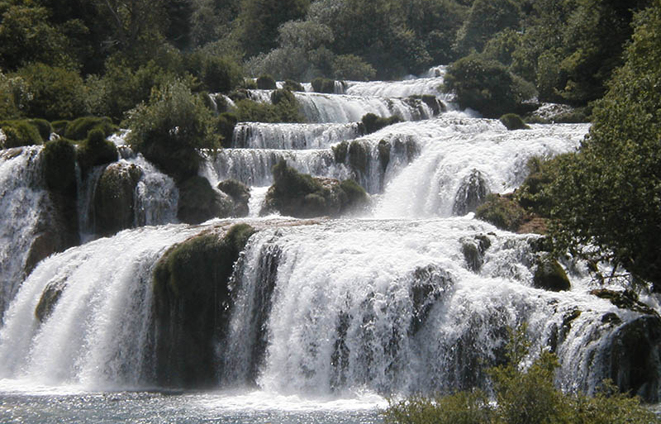
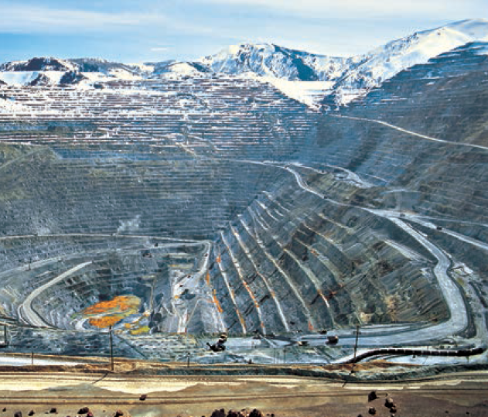
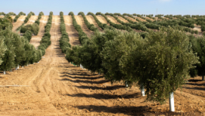
1. Na kojim mjestima nalazimo najveći broj ruda?

Slide 3
TOČNO

Slide 4
NETOČNO

Slide 5
2. Kako nazivamo tvari iz prirode koje uzimamo radi daljnjeg prerađivanja?
Prerađevine
Proizvodi
Sirovine

Slide 6
TOČNO

Slide 7
NETOČNO

Slide 8
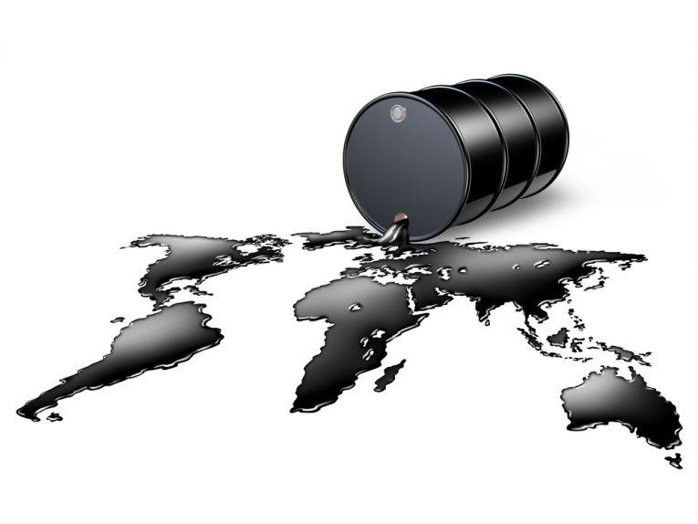
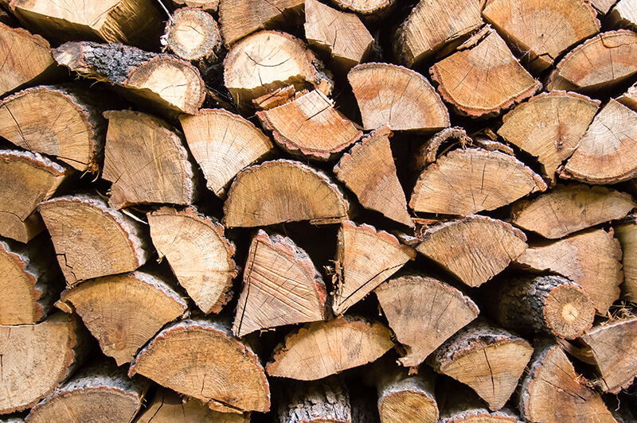
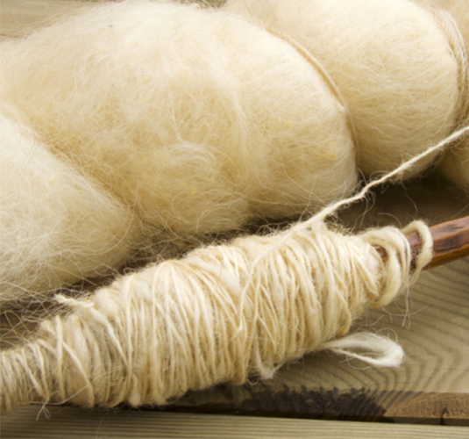
3. Koju sirovinu često vadimo iz podmorjA?

Slide 9
TOČNO

Slide 10
NETOČNO

Slide 11
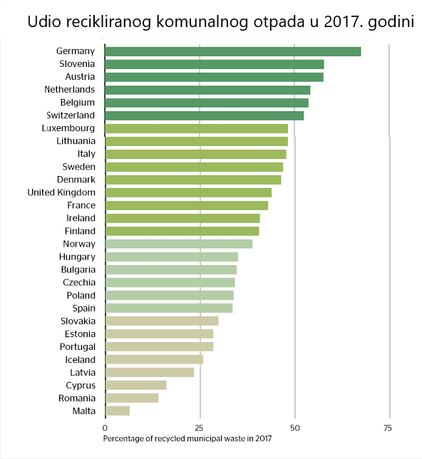
4. Koja od prikazanih država graniči s Hrvatskom i ima udio recikliranog otpada između 25 i 50%?
Češka
Mađarska
Slovenija

Slide 12
TOČNO

Slide 13
NETOČNO

Slide 14
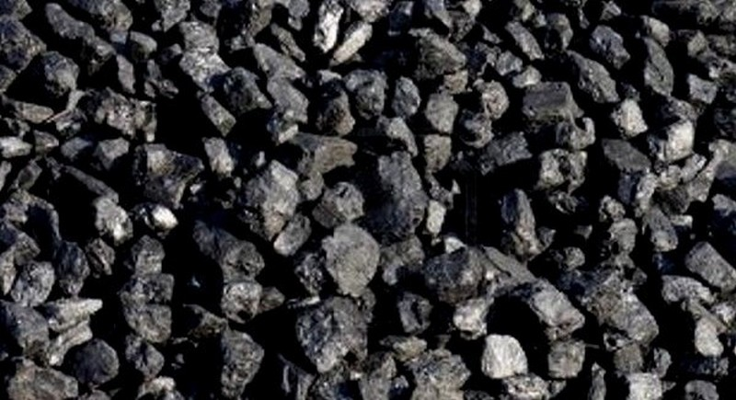
5. Koja od prikazanih sirovina se najbrže obnavlja?

Slide 15
TOČNO

Slide 16
NETOČNO

Slide 17
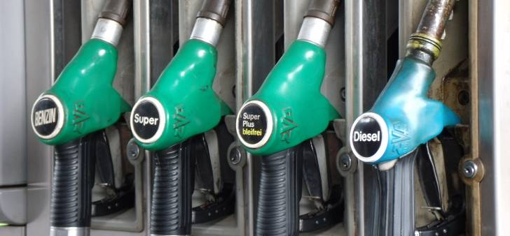
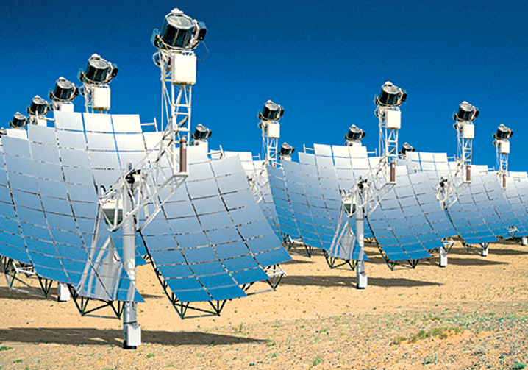
6. Koja od slika prikazuje obnovljivi izvor energiji kojemu se okrećemo u budućnosti?

Slide 18
TOČNO

Slide 19
NETOČNO

Slide 20

ČESTITAM!!!!!!

